Slide 1

学 习 园 地 四
人民教育出版社课标实验教材
三年级语文下册
《习 作》
执教 平坝乡新联小学 王管余
2011年4月22日

Slide 2
思考：
你学会了做什么？
讨论：
你是怎样学会的？(把学会过 程说具体）

Slide 3
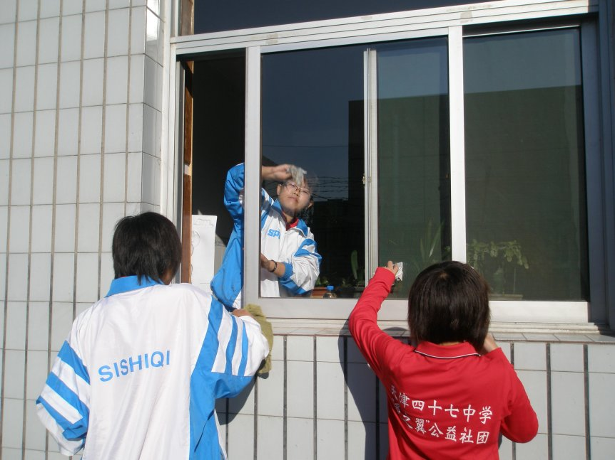
擦玻璃图

Slide 4
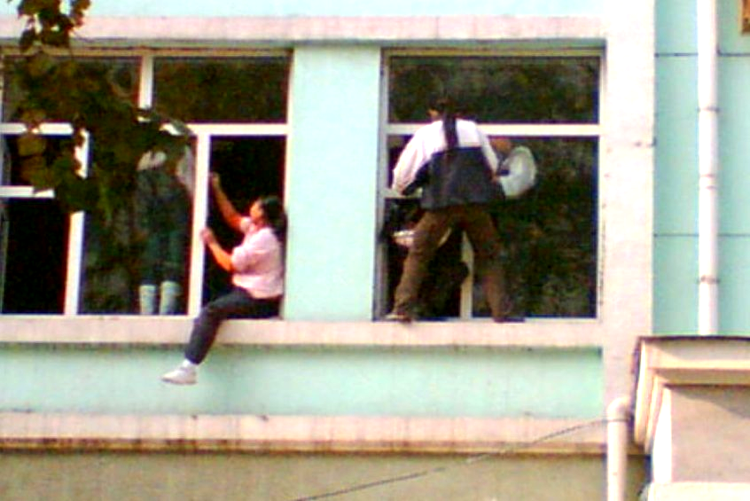
擦玻璃图

Slide 5
欣赏范文
我学会了擦玻璃
星期天，我做完了作业，爸爸、妈妈外出还没回来，我想，我已是三年级的小学生了，也应帮爸爸、妈妈多做些家务活，可做什么好呢？我看了看四周，对，擦玻璃。（写学擦玻璃的时间、地点和起因。）
主意一打定，我就马上打了一盆清水，拿了一块抹布，又搬了一把椅子，我先把抹布浸湿后，使劲拧了一下，就拿着湿布小心地爬上椅子，踮着脚，仰着头，伸长胳膊先把窗框四周的尘土擦掉，然后，自上而下地擦着玻璃。擦了几下后，我觉得挺干净，可一会儿干了一看，糟糕，玻璃上横七竖八一道道脏印，简直成了大花脸啦，多脏呀！再看窗框的犄角也和了泥。原来，窗杠上的尘土都被湿布带到玻璃上去了。怎么办呢？我连忙跳下椅子，把脏抹布用清水清干净，又爬上椅子，像刚才那样把窗柜和玻璃又反复地擦了几遍。这样，玻璃就干净多了，但是还不够明亮。怎样才能把玻璃擦得明亮呢？我突然想起，以前曾见过妈妈用报纸擦玻璃，对，找几张报纸一定能把玻璃擦干净。这时，我的脖子、胳膊都感觉有点累，但我想，一定要坚持到底。我用废报纸使劲反复地擦。呵，玻璃越擦越干净，越擦越明亮。阳光照在玻璃上，看上去特别耀眼，映着屋子更加亮堂了。（使用表示先后顺序的词语，学擦玻璃的过程写得很具体。）
我望着擦得干净而又明亮的玻璃，心里别提多高兴了。（学会了擦玻璃后的心情）

Slide 6

我学会了炒菜
一个星期天早上，爸爸、妈妈到地里干活去了。
爸爸、妈妈到地里干活去了，一个星期天早上。
我在家里写完了作业，想起劳动课上学过 菜，就决定今天中午的菜我来炒，给爸爸、妈妈一个
说干就干，我先将芹菜洗净后，切成约2厘米长的小段，又把肉、葱、姜切好备用，最后把锅刷得
我开始炒菜，看到锅烧热了，就倒进一勺油，等油开了就放进切好的肉，用铲子不停地搅拌，我估计快熟了就倒进葱花、姜沫。“嗤”的一声 ，吓得我忙向后一退，看看没事才靠前搅了搅。大约过了五、六分钟，我想成了。加上食盐、味精调味。我挑了一块尝了尝，又香又脆，就是有点淡，就又加了少量的 ，把菜盛到盘子里
我很高兴，我学会了炒菜
吵
炒
打击
惊喜
，
。
又干又净
干干净净
，
。
想
响
盐
言
，
。

Slide 7
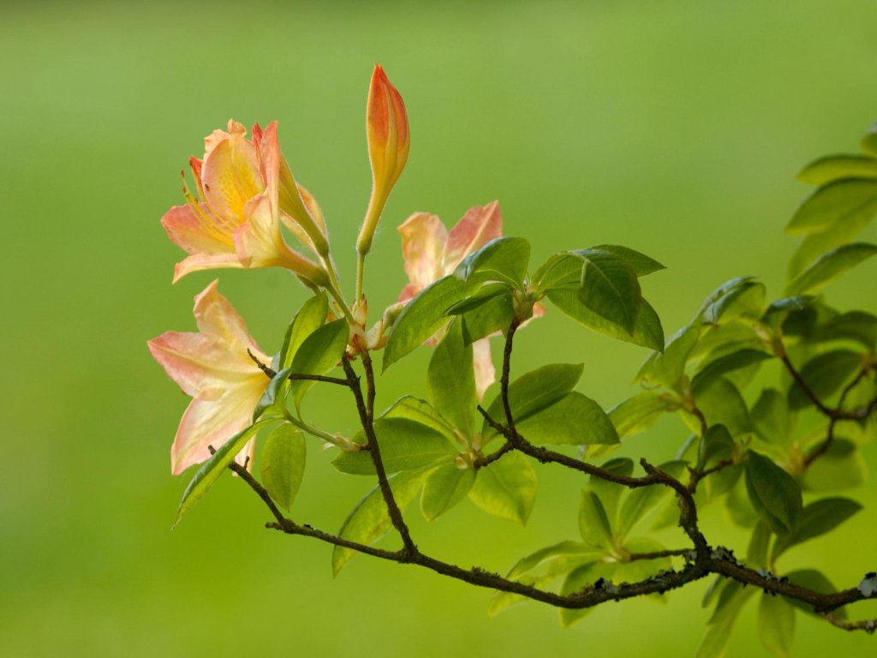

再 见
谢 谢！

Slide 8
我学会了骑自行车
以前，每当我看到大哥哥大姐姐们骑自行车的时候，我就会想：如果有一辆属于自己的自行车，那该多好啊！
终于，机会来了。有一天，妈妈买了一辆新的小自行车，让我学骑自行车。这辆自行车车身是橙色的，漂亮极了！我也高兴极了，坐上去就要骑，妈妈见我急着要骑就顺从了我，扶着车尾架教我骑。刚开始的时候，我骑一会儿就要停一会儿，再骑一会儿，又停一会儿。如此循环，觉得很累，很没意思。妈妈也始终扶着车尾架，没有放开。可是我又不甘心：学骑自行车，一直以来是我的期望，这点苦都有受不了，还要骑吗？想到这里，我又坐上去，继续练习。

Slide 9
范文欣赏
又练了很久，我学会踩着脚踏前进，但是不是很熟练。我急着要自己骑，就叫妈妈放手，让我自己尝试没人扶的感觉。我抓紧车把，用力踩脚踏，车子摇摇晃晃地前进了。没多久，车子一歪，摔下去了。膝盖痛得要命，真想放弃，不骑了。
就在这时，妈妈帮了我一把。她对我说：“骑自行车时眼睛要往前看，不要低头，不要害怕，要镇定。只有这样，车子才能稳。”听了妈妈的话，我将信将疑地坐上自行车又骑了起来。妈妈在后面扶着，等我骑出几步，妈妈才把手放了。我记住妈妈的话：眼睛要往前看，尝试着镇定。果然，自行车不再摇晃，稳了许多。之后，我虽然也从车子上掉下来几次，但每次再坐上去都骑得比前一次好。
经过一个下午的练习，我终于学会了骑自行车，我心里美滋滋的，比吃了蜜还要甜。这一次，我不但学会了骑自行车。在学车的过程中，我还明白了一个道理：无论做什么事情，遇到困难都不要轻易放弃，努力去克服困难才能把事情好。

